Slide 1
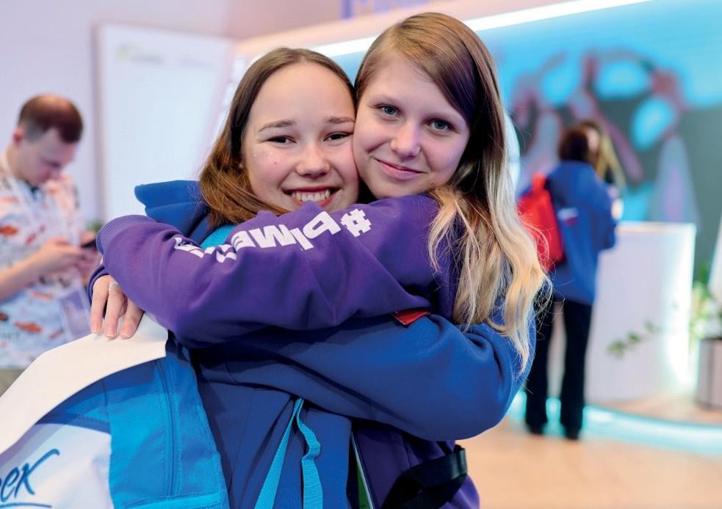






















О РАБОТЕ ПЕРВИЧНОГО ОТДЕЛЕНИЯ РДДМ
«ДВИЖЕНИЕ ПЕРВЫХ»

Slide 2

ДОКУМЕНТЫ
Федеральный закон о Российском движении детей и молодежи
Устав Общероссийского общественно-государственного движения детей и молодежи «Движение первых»
Порядок создания первичных отделений Общероссийского общественно государственного движения детей и молодежи
БУДЬВДВИЖЕНИИ.РФ

Slide 3

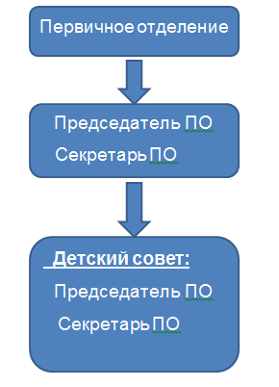
Структура первичного отделения

Slide 4

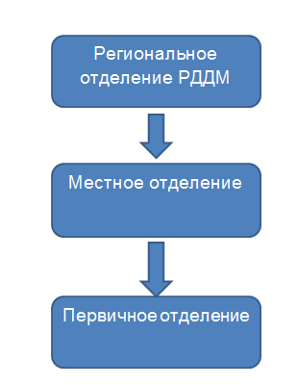
Иерархия работы
ДБРО И СПРАВЕДЛИВОСТЬ

Slide 5


ПОЛЕЗНЫЕ МАТЕРИАЛЫ ДЛЯ РАБОТЫ ПЕРВИЧНЫХ ОТДЕЛЕНИЙ
#РДДМ
#РДДМ_КУЗБАСС

Slide 6





КОНТАКТЫ РЕГИОНАЛЬНОГО ОТДЕЛЕНИЯ РОССИЙСКОГО ДВИЖЕНИЯ ДЕТЕЙ И МОЛОДЕЖИ «ДВИЖЕНИЕ ПЕРВЫХ»
r42@rddm.team
РДДМ "ДВИЖЕНИЕ ПЕРВЫХ" - КУЗБАСС
Раушкина Анастасия Андреевна- 89236039181
РДДМ "ДВИЖЕНИЕ ПЕРВЫХ" - КУЗБАСС
650025
650025, г. КЕМЕРОВО, ул. ЧЕРНЯХОВСКОГО, д. 14
6

Slide 7

БУДЬВДВИЖЕНИИ.РФ

